Slide 1
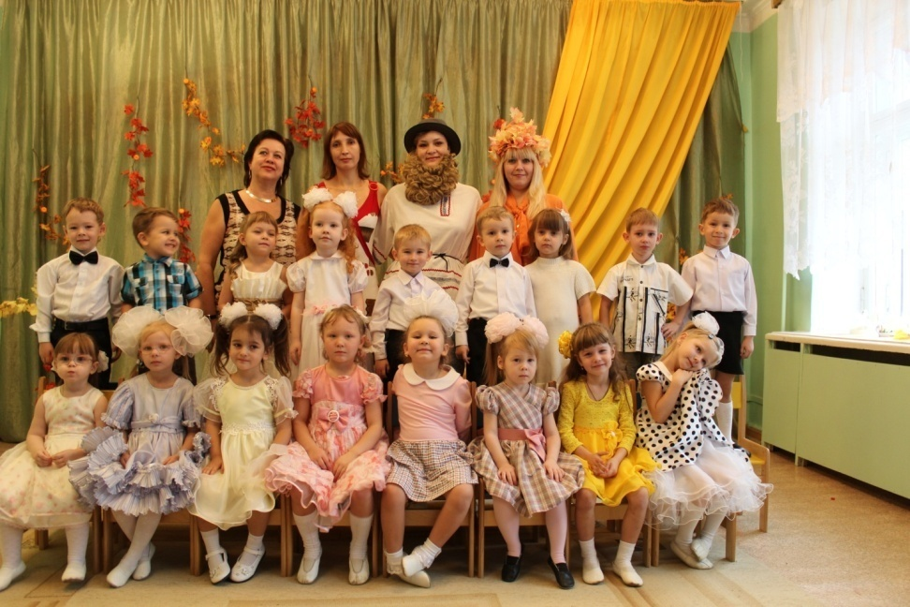
Детский сад-второй наш дом.
Второй ваш дом
Детки в садике живут,
Здесь играют и поют,
Здесь друзей себе находят,
На прогулку с ними ходят.
Вместе спорят и мечтают,
Незаметно подрастают.
Детский сад — второй ваш дом,
Как тепло, уютно в нем!
Вы его любите, дети,
Самый добрый дом на свете!

Slide 2
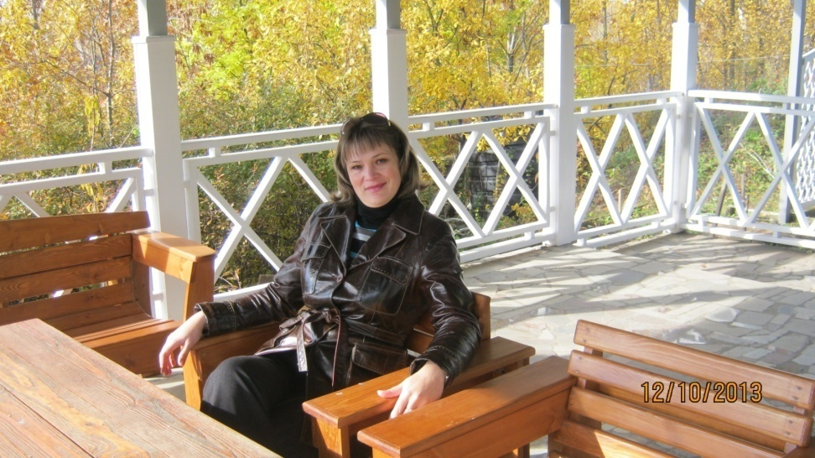
Гуськова Валентина Алексеевна
Гуськова Валентина Алексеевна,в 2000 году закончила Вольское педагогическое училище имени Ф.И.Панфёрова по специальности преподование в начальных классах.В 2009 году закончила региональный финансово-экономический институт города Курска ,где присуждена квалификация Менеджер по специальности менеджмент организации.Я считаю,что ДЕТИ-это цветы жизни,поэтому выбрала работу с детьми и в данный момент работаю воспитателем в детском саду.

Slide 3
Странички для педагогов.
Мой <a href = "http://nsportal.ru/guskova
" > сайт дошкольных работников</a>
Валентина Гуськова - Для воспитателей детских садов - Мааам.ру
Мааам.ру - всё для воспитателей детского сада: конспекты занятий, методические разработки, сценарии праздников, детские поделки, оформление и игры

Slide 4
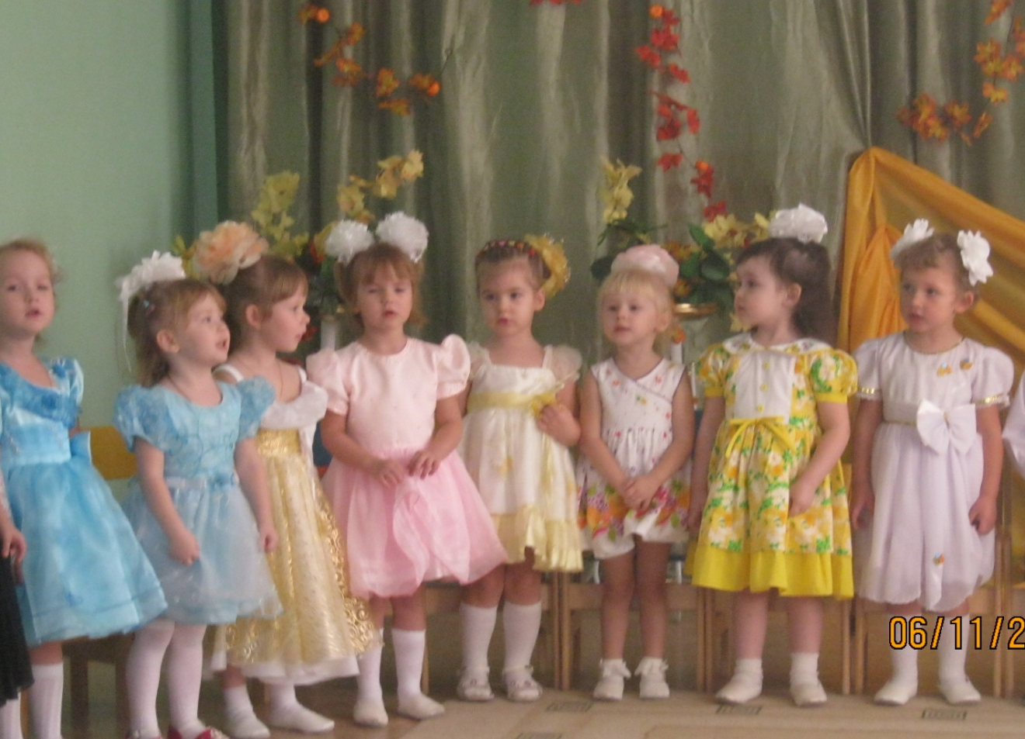
Детство – важнейший период человеческой жизни, не подготовка к будущей жизни, а настоящая, яркая, самобытная, неповторимая жизнь. И от того, как прошло детство, кто вел ребенка за руку в детские годы, что вошло в его разум и сердце из окружающего мира, - от этого, в решающей степени, зависит, каким человеком станет сегодняшний малыш.

Slide 5
Почему я работаю воспитателем ?
Мне нравится работать с детьми, потому что каждый ребенок индивидуален и в каждом есть своя изюминка.
Для того чтобы найти подход к ребенку, необходимо изучить его, любить и уважать его настолько, чтобы отдавать ему все самое лучшее, что имеешь в душе. Меня очень часто малыши называют мамой. Я сначала не могла себе представить, как можно называть чужого человека мамой, и мне не хотелось бы, чтобы мой ребенок кого-то так называл. Но потом я поняла, что этим детям просто не хватает материнской любви, нежности, внимания, и они это находят у воспитателя. Я своим вниманием делаю детей чуть-чуть счастливее.
Я хочу сказать, что любовь ребенка состоит из доверия и веры. Его привлекают внешние проявления, приветливый взгляд, ласковая улыбка, но привязывает каждодневное поведение. Это маленькое существо, которое скачет и болтает, слушает и говорит сам с собой - наблюдает и сравнивает. Если поступки воспитателя не гармонируют с его словами, он скоро заметит это и разочаруется в нем, т.к. ребенок глубоко уважает тех, кто заботится о нем.
Мы, взрослые, постоянно убеждаем ребенка исполнять свои маленькие детские обязанности, но он должен видеть, что мы сами исполняем свои, тогда он не только будет любить нас, но и верить нам.
Я убеждена, что любовь к ребенку предполагает непрерывное изучение его потребностей, способностей, стремлений и настойчивое усилие создать обстановку, где бы удовлетворялись его потребности, развивались его способности и осуществлялись его стремления. Я думаю, что любить ребенка – значит быть убежденной в своей обязанности дать ему сумму счастья, на которую он имеет право, довести до полного расцвета все его добрые задатки. Любить ребенка – значит охранять его, уважать его, потому что он слаб и невинен. Любить ребенка – значит самому облагораживаться, стремясь, стать достойным его.

